Slide 1



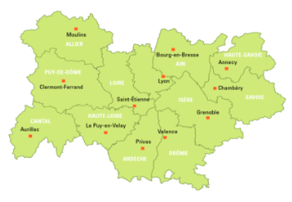
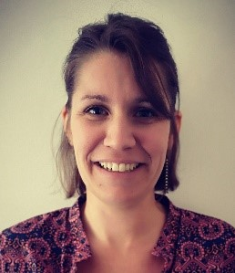
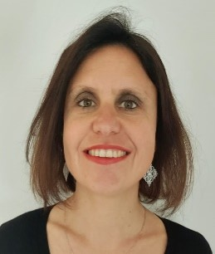




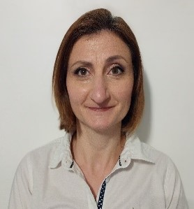


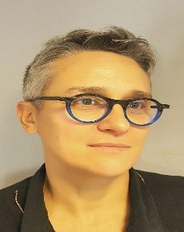
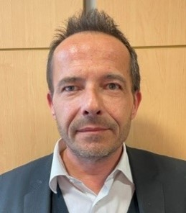
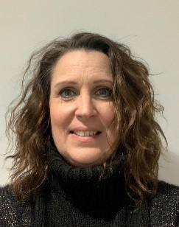

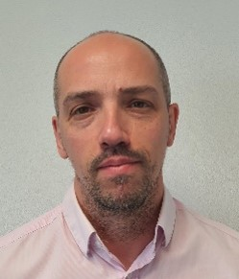
Métiers
Repères
Responsable Privé et
Pro
LCL RAA
UNE ÉQUIPE À VOTRE ÉCOUTE
MAI 2025
Amélie BARBIER
Elue CSE
06 32 45 97 65
Chers Responsables d’Agence,
Depuis mars 2025, la direction a mis en place la notion de « rémunération repère », pour revaloriser certains métiers de notre entreprise. Toutefois, la direction a pris la décision unilatérale de priver des « rémunérations repères » les responsables d’agence privé et responsables d’agence professionnel alors que les conseillers privés et professionnels, eux, sont éligibles.
La CFDT a questionné la direction sur cet illogisme discriminant les RA spécialistes, qui sont pourtant soumis aux mêmes poids de poste, aux mêmes contributions individuelles, qu’un conseiller spécialiste, tout en rajoutant la responsabilité d’immeuble inhérente au poste de RA.
Notre DRH, Mme CATEAU, répondait aux différentes alertes de la CFDT :
- le 28/03/2025 : Concernant votre dernière question : « Les postes de RA pro et RA privé sont-ils éligibles aux rémunérations repères de leur emploi ? » Je peux vous confirmer que cet emploi n’a pas fait partie du 1er lot d’emploi analysé dans le cadre du benchmark, ils ne sont donc pas concernés par les mesures de convergences, ni les mesures repères.
- et confirmait le 18/04/2025 : Aujourd’hui, c’est une décision de l’entreprise de ne pas avoir intégré les RA.
Nous avons donc besoin de votre aide pour nous permettre de quantifier l’ampleur de cette injustice afin de la porter à nouveau sur la table de la direction.
Merci de répondre à ce questionnaire et le retourner :
- de préférence, par mail cfdt_dsr_raa@lcl.fr
- ou par courrier : Indicatif 45317 CFDT 5ème étage
Nous vous remercions d’avance pour votre participation.
Valérie PERRIOLLAT
Elue CSE et CSSCT
06 73 72 09 38
Maud DESJOURS
Elue CSE et CSSCT
Thibault MARQUET
Elu CSE et CSSCT
06 85 47 76 76
Stéphanie ALLMANG
Elue CSE
06 19 39 35 54
Xavier MICHEL
Elu CSE
Marine AMADO
Elue CSE et CSSCT
François LOFEK
Elu CSE et CSSCT
Dominique FOURNIER
Elue CSE
Lionel RATTN
Elu CSE et CSSCT
Sandrine MOYA
Elue CSE
Jérémy SAMAK
Représentant syndical
Mickaël ROCHE
Elu CSE

Slide 2


Questionnaire
Sur quelle DR êtes-vous ?
LGM | A2S | AUVERGNE | IDA
Sur quel poste ?
RA PRIVE RA PRO RA PART (Non concerné) Depuis quelle date : ……………………………………………………………….
Quel poste occupiez-vous avant ?
PART | PRO | PRIVE | RA PRIVE RA PRO | AUTRE
A quelle date aviez-vous pris ce poste ? …………………………………..
Rémunérations repères | Province
 | 2 ans |  | 4 ans
 | 3 | 4 et + | 3 | 4 et +
Conseiller Clientèle Privée | 35 350€ | 36 350€ | 36 350€ | 38 350€
Conseiller Clientèle Professionnelle | 37 350€ | 38 350€ | 38 350€ | 40 350€
A l’appui du tableau ci dessus, êtes-vous lésés en terme de revalorisation de RBA par rapport à votre ligne métier ?
OUI NON
Si oui quel est le décalage, en €, entre votre RBA actuelle et la mesure repère de votre métier ?
……………………………………………………………………………..

